Slide 1

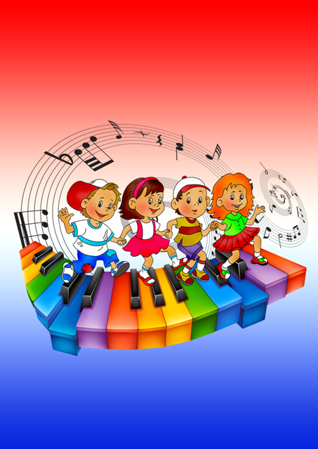
МБДОУ «Детский сад № 162»
ЛОГОРИТМИЧЕСКИЕ ЗАНЯТИЯ
В ДЕТСКОМ САДУ
Презентацию подготовили: Учитель-логопед Замараева С.Б., учитель-дефектолог Димова Т.И.

Slide 2

«Первое понимание логопедической ритмики основано на сочетании слова, музыки и движения. Взаимоотношения указанных компонентов могут быть разнообразными, с преобладанием одного из них или связи между ними».
Г.А.Волкова

Slide 3
Логоритмика – один из разделов логопедии и дефектологии, изучающий закономерности развития, воспитания, нарушений психомоторных функций в синдроме речевой патологии.
Европа, начало 20 века – появление системы «ритмического воспитания», основоположник Эмиль Жак Далькроз – швейцарский педагог и музыкант.
Россия, 30-е годы 20 века – В.А. Гиляровский, Н.А. Власова предложили использовать логопедическую ритмику для коррекции речевых нарушений.
Сегодня логопедическая ритмика является обязательным компонентом в системе коррекционно-воспитательной работы с детьми в логопедической группе.
Этому вопросу посвещены работы Волковой Г.А., Картушиной М.Ю, Анищенковой А.С. и других

Slide 4
логоритмикА
это система музыкально – двигательных и
рече - двигательных заданий и упражнений.
Слово + Музыка + Движения.

Slide 5
ЛОГОРИТМИКА –
система двигательных упражнений,
в которых различные движения (корпуса, головы, рук, ног, координируются с произношением специального речевого материала …

Slide 6
Цель:
преодоление речевых нарушений путем развития и коррекции неречевых и речевых психических функций и в конечном итоге адаптация ребёнка к условиям внешней и внутренней среды

Slide 7
ЗАДАЧИ:
Активизация высшей психической деятельности через развитие слухового и зрительного внимания;
Развитие слухового и зрительного восприятия;
Увеличение объема памяти;
Развитие двигательного и артикуляционного праксиса;
Развитие двигательных кинестезий;
Развитие соматопространственной ориентации и зрительно-моторных координаций;
Формирование двигательных навыков.

Slide 8
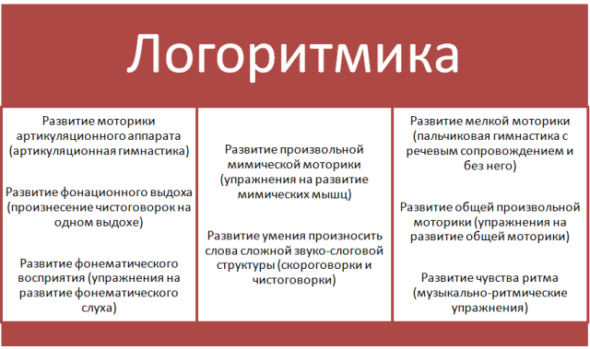

Slide 9
  СТРУКТУРА или ЧАСТИ ЗАНЯТИЯ (структура занятия не всегда может включать все перечисленные элементы)
  Артикуляционная гимнастика
  Чистоговорки для автоматизации и дифференциации всех звуков в соответствие с возрастом детей
  Пальчиковая гимнастика для развития мелкой моторики руки
  Упражнения под музыку на развитие общей моторики для мышечно-двигательного и координационного тренинга
  Вокально-артикуляционные упражнения для развития певческих данных и дыхания с музыкальным сопровождением и без него
  Фонопедические упражнения для укрепления гортани и привития навыков речевого дыхания

Slide 10
  СТРУКТУРА или ЧАСТИ ЗАНЯТИЯ (структура занятия не всегда может включать все перечисленные элементы)
  Песни и стихи, сопровождаемые движениями рук, для развития плавности и выразительности речи, речевого слуха и речевой памяти, координационного тренинга
  Музыкально-ритмические игры с музыкальными инструментами, развивающие чувство ритма
  Музыкальные игры, способствующие развитию речи, внимания, умению ориентироваться в пространстве
  Упражнения на развитие мимических мышц для развития эмоциональной сферы, воображения и ассоциативно-образного мышления

Slide 11
  СТРУКТУРА или ЧАСТИ ЗАНЯТИЯ (структура занятия не всегда может включать все перечисленные элементы)
  Коммуникативные игры и танцы для развития динамической стороны общения, эмпатии,эмоциональности и выразительности невербальных средств общения, позитивного самоощущения
  Упражнения на развитие словотворчества, расширение активного словаря детей.
  ЗАНЯТИЯ ПРОВОДЯТСЯ 1 РАЗ В НЕДЕЛЮ

Slide 12
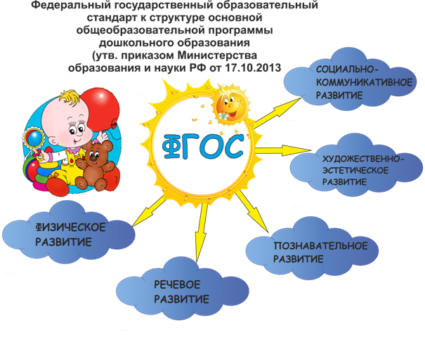

Slide 13
Интеграцию образовательных областей обеспечивает процесс связности и
взаимодействия педагогов и специалистов дошкольного Учреждения, обеспечивающих целостность познавательного, речевого, физического, художественно-эстетического и социально-коммуникативного развития ребенка с ОВЗ в образовательном процессе

Slide 14
Учитель - логопед
задает лексическую тему, проводит занятия, реализует ИПР ребенка
Воспитатель проводит коррекционно-развивающую работу по заданию логопеда, реализует АООП ДО Учреждения
Инструктор по физкультуре проводит коррекционно-развивающую работу в соответствии с ИОМ детей группы
Музыкальный руководитель подбирает музыку, музыкальные дидактические игры, упражнения, танцы, песни, участвует в проведении занятий и т.д.

Slide 15
Здоровьесберегающие технологии
Игровые технологии
Системно - деятельностный подход
Технология интегрированного
обучения
Технология личностно-ориентированного
обучения

Slide 16
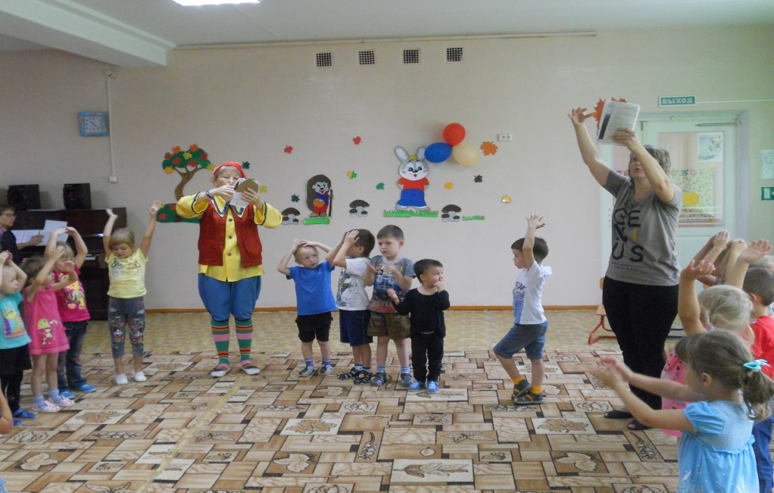
Методы и приемы, используемые на занятиях логоритмикой
Наглядные
Словесные
Практические

Slide 17
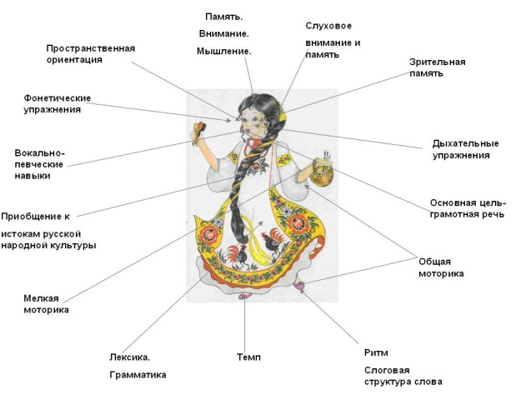

Slide 18
ПОКАЗАТЕЛИ РЕЗУЛЬТАТИВНОСТИ ЗАНЯТИЙ ПО ЛОГОРИТМИКЕ
Сформированность знаний по лексическим темам, расширение словарного запаса по лексическим темам, умение самостоятельно составлять небольшие рассказы на определенную тему, придумывать необычные окончания знакомых сказок, песен.
Сформированность умений выполнять движения в соответствии со словами.
Сформированность умений ритмично выполнять движения в соответствии со словами, выразительно передавая заданный характер, образ
Сформированность правильного речевого и физиологического дыхания.
Способность правильно выполнять артикуляции звуков отдельно и в слоговых рядах, дифференцировать парные согласные звуки.

Slide 19
ПОКАЗАТЕЛИ РЕЗУЛЬТАТИВНОСТИ ЗАНЯТИЙ ПО ЛОГОРИТМИКЕ
Способность выполнить оздоровительные упражнения для горла, для улучшения осанки, дыхательные и пальчиковые упражнения, самомассаж лица и массаж тела, этюды на напряжение и расслабление мышц тела.
Способность выполнить оздоровительные упражнения для горла, для улучшения осанки, дыхательные (по А. Стрельниковой) и пальчиковые упражнения, самомассаж лица (по А. Уманской) и тела, психогимнастические этюды на напряжение и расслабление мышц тела, на преодоление двигательного автоматизма).

Slide 20
ПОКАЗАТЕЛИ РЕЗУЛЬТАТИВНОСТИ ЗАНЯТИЙ ПО ЛОГОРИТМИКЕ
Сформированность модуляции голоса, плавности и интонационной выразительности речи, правильного речевого и физиологического дыхания, умения правильно брать дыхание во время пения.
Способность ориентироваться в пространстве, двигаться в заданном направлении.
Способность ориентироваться в пространстве, двигаться в заданном направлении, перестраиваться в колонны и шеренги, выполнять различные виды ходьбы и бега
Способность координировать движения в мелких мышечных группах пальцев рук и кистей, быстро реагировать на смену движений.

Slide 21
ПОКАЗАТЕЛИ РЕЗУЛЬТАТИВНОСТИ ЗАНЯТИЙ ПО ЛОГОРИТМИКЕ
Улучшение показателей слухового, зрительного, двигательного внимания, памяти.
Положительные результаты диагностик музыкальных и творческих способностей детей в соответствии с индивидуальными возможностями (дети внимательно слушают музыку, активно отвечают на вопросы о характере и содержании музыкальных произведений, поют, танцуют, играют на музыкальных инструментах, сочиняют мелодии, ритмические рисунки, танцевальные и общеразвивающие движения).
Улучшение результатов диагностик развития речи. Сформированность произносительных навыков, подвижности артикуляционного аппарата.

Slide 22
ЛИТЕРАТУРА
Боромыкова О.С. Коррекция речи и движения с музыкальным сопровождением. – СПб.: «Детство – пресс», 1999г.
Бабушкина Р.Л., Кислякова О.М. Логопедическая ритмика: Методика работы с дошкольниками, страдающими общим недоразвитием речи. – СПб.: КАРО, 2005г.
Буренина А.И. Коммуникативные танцы-игры для детей. – СПб: «Музыкальная палитра», 2004г.
Волкова Г.А. Логопедическая ритмика. – М.: «ВЛАДОС», 2003г.
Гавришева Л.Б., Нищева Н.В. Логопедические распевки, музыкальная пальчиковая гимнастика и подвижные игры. – СПб.: ДЕТСТВО-ПРЕСС, 2009г.
Гогоберидзе А.Г., Деркунская В.А. Детство с музыкой. Современные педагогические технологии музыкального воспитания и развития детей раннего и дошкольного возраста. – СПб.: ДЕТСТВО –ПРЕСС, 2010г.
Гоголева М.Ю. Логоритмика в детском саду. – Ярославль: Академия развития, 2006г.
Громова О.Н., Прокопенко Т.А. Игры-забавы по развитию мелкой моторики у детей. – М.: Гном и Д, 2002г.
Картушина М,Ю. Зеленый огонек здоровья. СПб, 2004

Slide 23
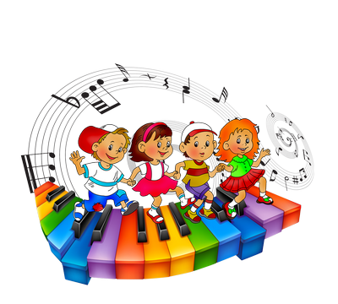
Спасибо за внимание!

